Slide 1
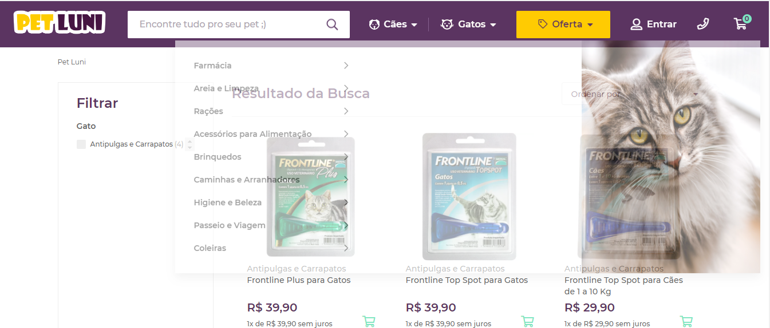
https://www.petluni.com.br/frontline
Evento page view - Pixel_Pageview_lojapetuni

Slide 2
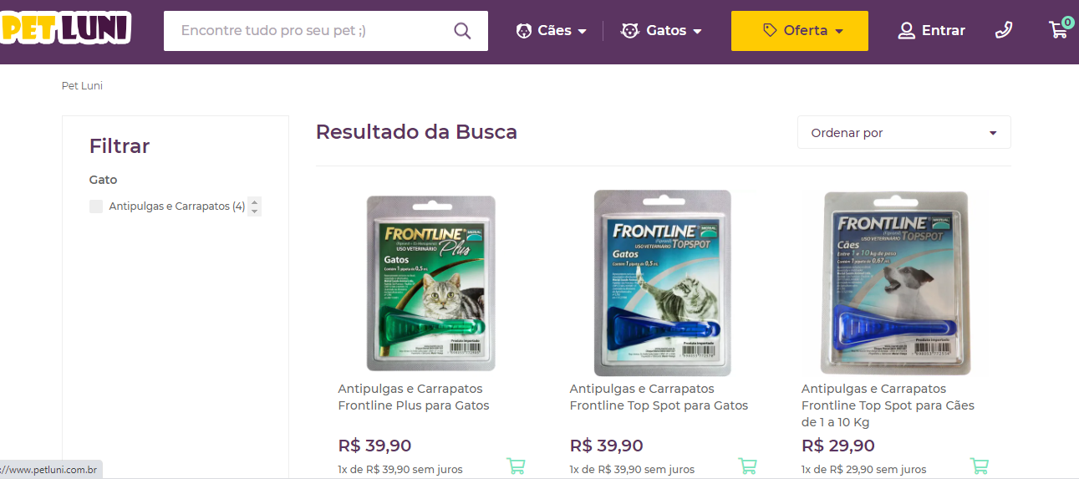
https://www.petluni.com.br/frontline
Evento adicionar ao carrinho
Em todos os produtos frontline

Slide 3
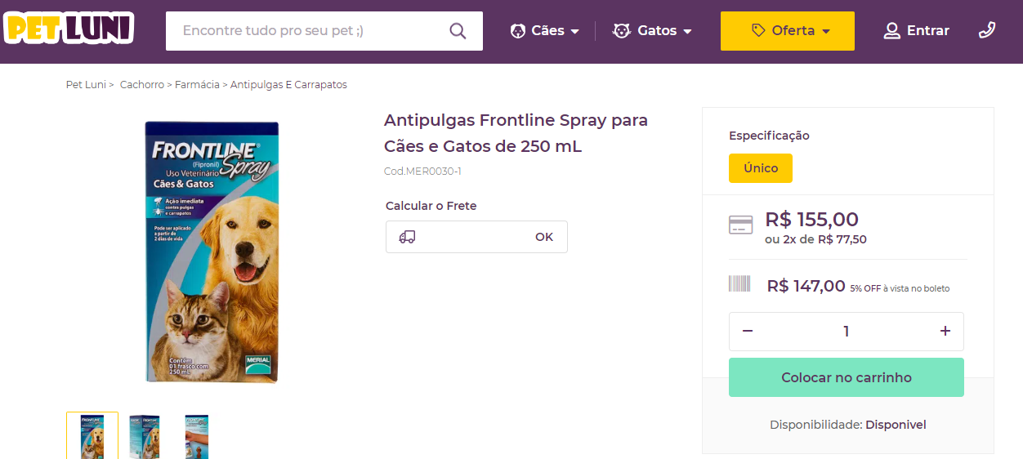
https://www.petluni.com.br/antipulgas-frontline-spray-para-caes-e-gatos-de-250-ml/p
Evento adicionar ao carrinho
Em todos os produtos

Slide 4
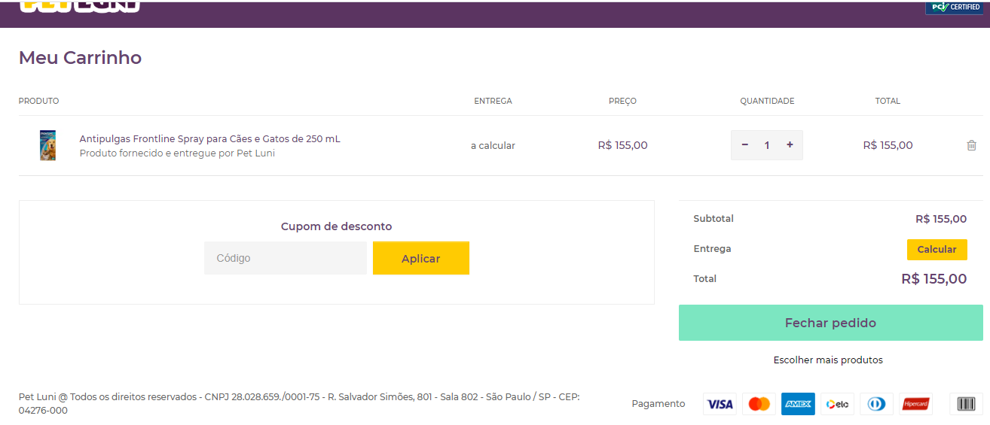
https://www.petluni.com.br/checkout/#/cart
Evento Finalizar compra

Slide 5
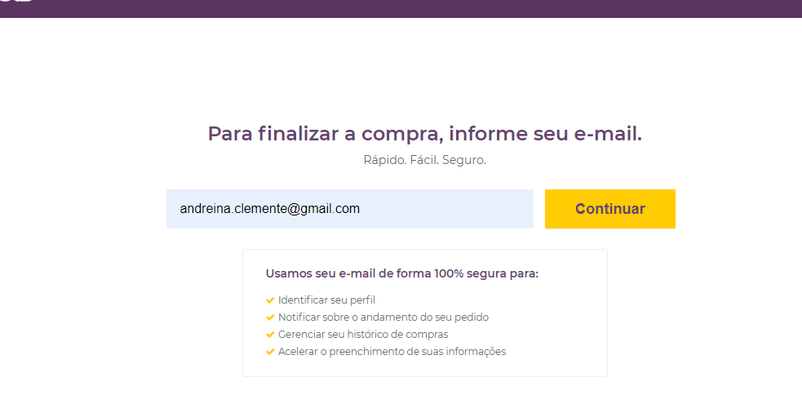
https://www.petluni.com.br/checkout/#/email
Evento Finalizar compra

Slide 6
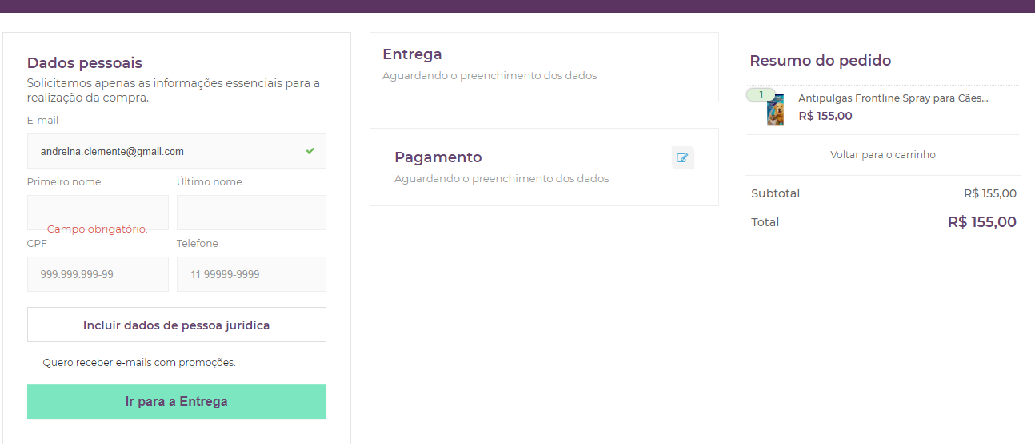
Evento Finalizar compra

Slide 7
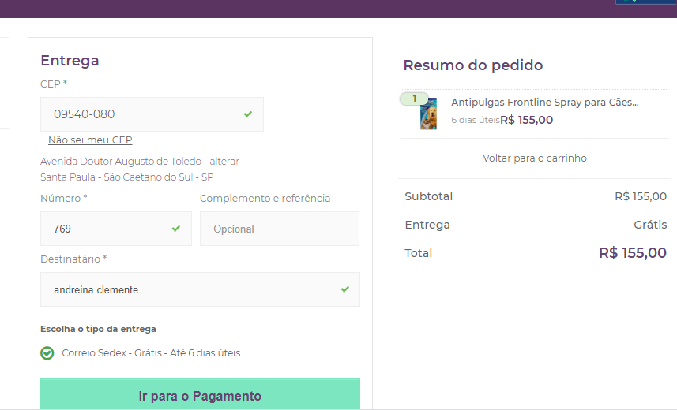
https://www.petluni.com.br/checkout/#/shipping
Evento Finalizar compra

Slide 8
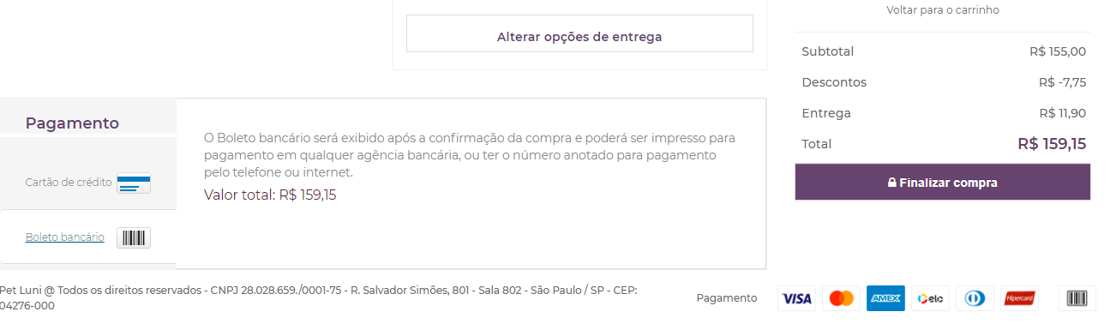
https://www.petluni.com.br/checkout/#/payment
Evento Compra Realizada

Slide 9
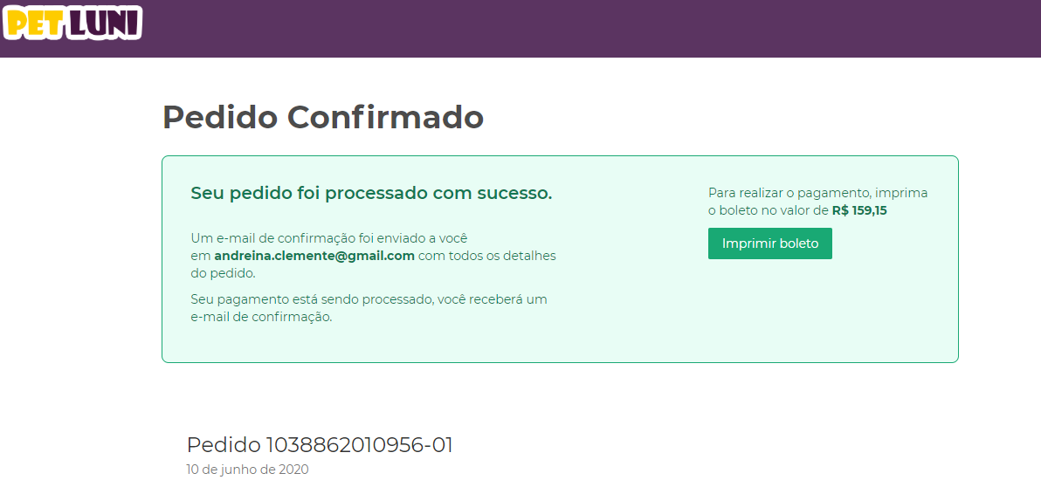
https://www.petluni.com.br/checkout/orderPlaced/?og=1038862010956
Evento compra realizada

